Slide 1
LOCAL EDUCATIVO
Ficha Unificada de Infraestructura Educativa - FUIE

Slide 2
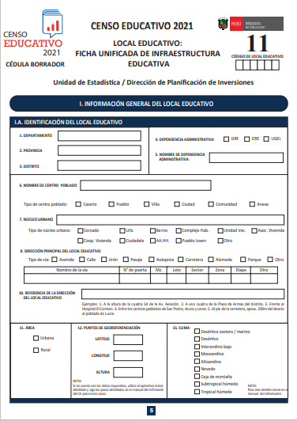
¿Qué es la Ficha Unificada de Infraestructura Educativa - FUIE?
Ficha Unificada de Infraestructura Educativa - FUIE
La Ficha Unificada de Infraestructura Educativa es un instrumento de diagnóstico del Ministerio de Educación que nos permite conocer la situación real del nivel de infraestructura en las cuales se encuentra funcionando los locales educativos.
Los resultados permiten que se orienten acciones priorizadas emprendidas por el sector de acuerdo con las necesidades de cada local educativo.

Slide 3
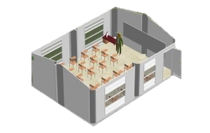
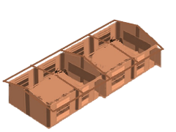
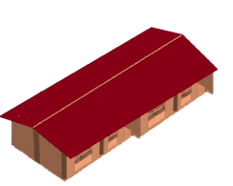
Como se conforma la infraestructura del local educativo
Ficha Unificada de Infraestructura Educativa - FUIE
EDIFICACIÓN 4
Aulas
AIP
EDIFICACIÓN 3
Aulas
PATIO
A3
A4
ÁREA ASIGNADA
4
A5
A2
3
A1
A6
5
A7
2
A8
EDIFICACIÓN 2
Aulas
EDIFICACIÓN 5
Dirección
Sala de profesores
Puerta de ingreso
1
CERCO PERIMÉTRICO
EDIFICACIÓN 1
SSHH

Slide 4
Ficha Unificada de Infraestructura Educativa - FUIE
Estructura de la Ficha Unificada de Infraestructura Educativa
Capítulo100
Características del local educativo
Sección 3: Verificación de áreas del levantamiento topográfico NUEVO
Capítulo200
Servicios básicos en el centro poblado y en el local educativo
Sección E: Servicio de telefonía en el local educativo NUEVO
Sección F: Servicio de gas en el local educativo NUEVO
Sección G: Servicio de internet en el local educativo Preg. 226 y 227
Información general del cerco perimétrico en el local educativo
Preg. 303 Otros elementos en el local educativo NUEVO
Capítulo300

Slide 5
Ficha Unificada de Infraestructura Educativa - FUIE
Estructura de la Ficha Unificada de Infraestructura Educativa
Capítulo400
Información específica por edificación
Capítulo500
Características de las aulas o espacios acondicionados como aulas
Capítulo600
Características del resto de espacios educativos y espacios administrativos.

Slide 6
Ficha Unificada de Infraestructura Educativa - FUIE
Estructura de la Ficha Unificada de Infraestructura Educativa
Capítulo700
Características de espacios usados como servicios higiénicos en el local educativo. NUEVO
Capítulo800
Estado de los recursos tecnológicos y equipamiento en el local educativo.
Preg. 803. Estado de equipos de interconexión y protección NUEVO

Slide 7
¿Qué documentos fuentes son necesarios para el llenado de la FUIE?
Ficha Unificada de Infraestructura Educativa - FUIE
Estudio de levantamiento topográfico
Plano de construcción, instalaciones eléctricas, sanitarias u otro documento donde figure el área del local educativo (para el caso del local educativo que no cuenta con estudio topográfico)
Partida registral o documento de posesión del predio.
Recibo de luz y agua.
Contrato o recibo de internet.
Inventario o pecosa de mobiliario, recursos tecnológicos y equipos de interconexión.

Slide 8
Ficha Unificada de Infraestructura Educativa - FUIE
CAPÍTULO 100
Características del Local Educativo

Slide 9
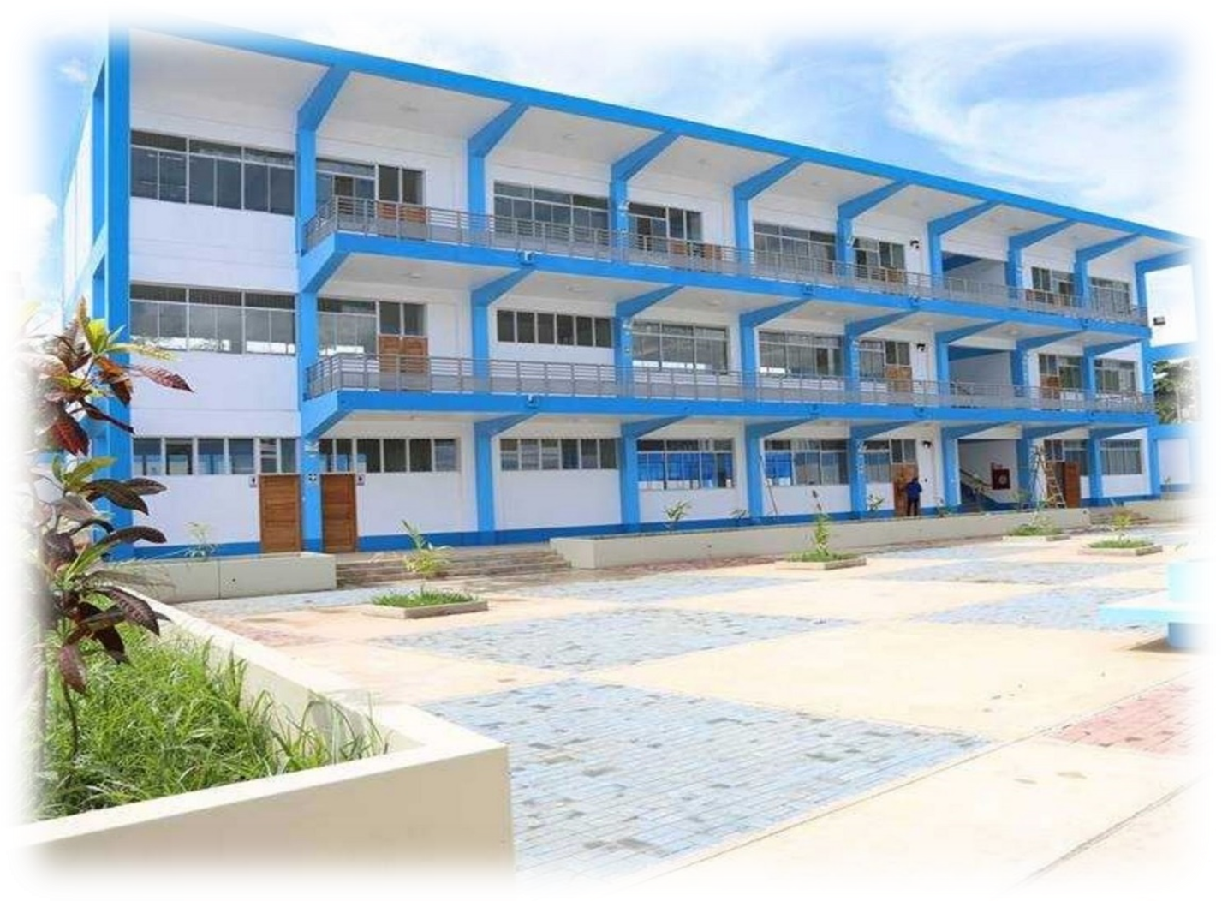
¿Qué es el local educativo?
Ficha Unificada de Infraestructura Educativa - FUIE
Es el inmueble (predio e infraestructura) en el cual funciona uno o mas servicios educativos.
Todo local educativo cuenta con un código que lo identifica, el cual consta de seis dígitos.

Slide 10
¿Qué es un predio?
Ficha Unificada de Infraestructura Educativa - FUIE
Es una propiedad conformada por una cantidad de terreno delimitada destinada para la infraestructura educativa de una parte o el total de un local educativo. Un local educativo puede funcionar en uno o mas predios.

Slide 11
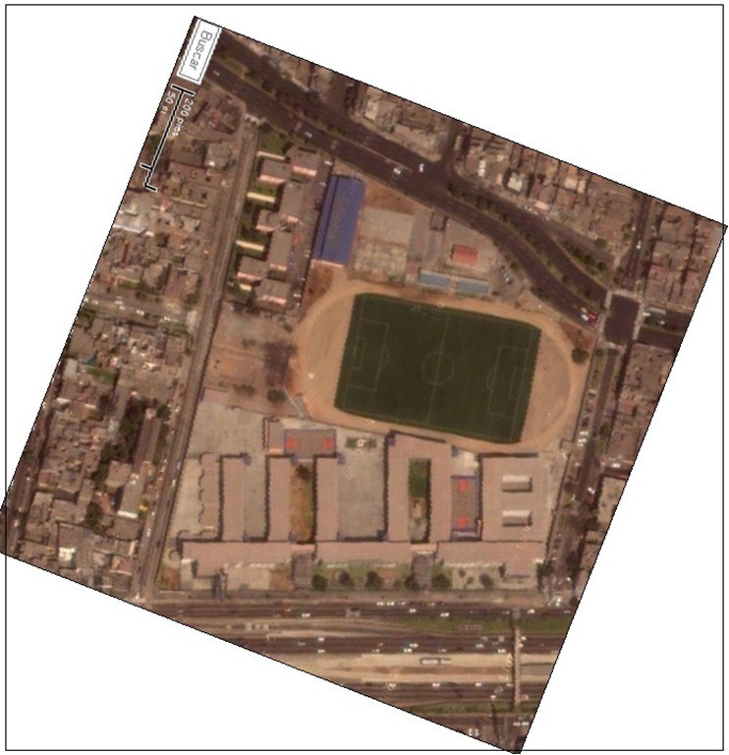
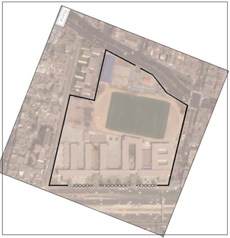
Caso 1:
Ficha Unificada de Infraestructura Educativa - FUIE
UN PREDIO
Cuando es un solo predio se encuentra ubicado un local educativo con mas de una institución educativa brindando mas de un nivel e incluso comparten la infraestructura en turnos diferentes.
En este caso cada institución educativa tendrá asignado un código modular y tendrán un único código de local educativo y el predio tendrá un código de inmueble.
1

Slide 12
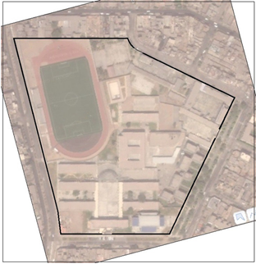
Caso 2:
Ficha Unificada de Infraestructura Educativa - FUIE
UN PREDIO
Cuando es un solo predio se encuentra ubicado más de un local educativo cada uno asignado a distinta institución educativa pudiendo inclusive tener mas de un nivel y/o modalidad distinta.
Cada institución educativa tiene asignado un código modular y tiene un código de local educativo. El predio tendrá un código de inmueble.
1

Slide 13
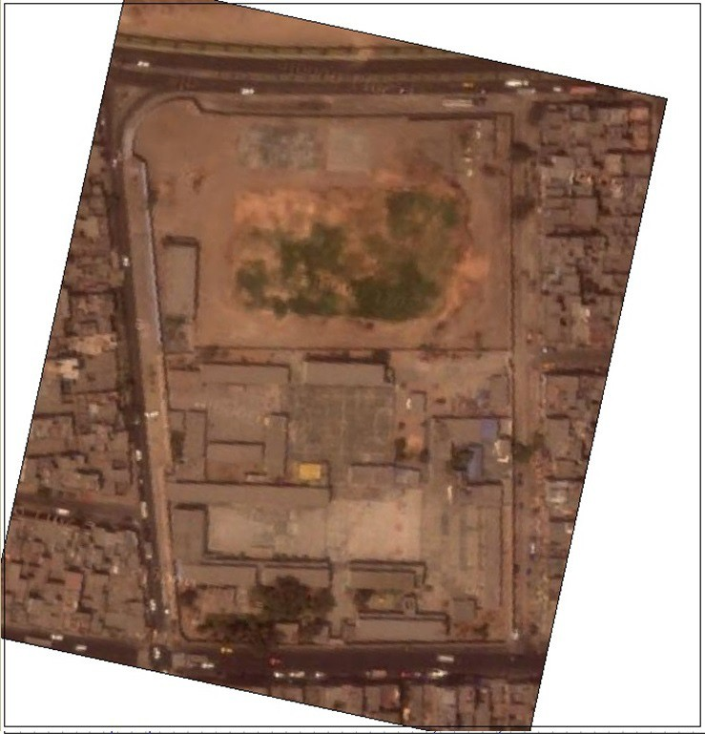
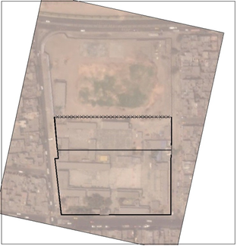
Caso 3:
Ficha Unificada de Infraestructura Educativa - FUIE
DOS PREDIOS
Cuando en dos predios se encuentra ubicado un local educativo con una o más de una institución educativa en turnos diferentes, pudiendo estas brindar mas de un nivel y/o modalidad.
2

Slide 14
Ficha Unificada de Infraestructura Educativa - FUIE
Tener en cuenta que:
Todos los predios contiguos conque cuentan los locales educativos deben registrarse, aunque no cuenten con el código de inmueble. Los predios no contiguos al predio principal representan otro local.
Si el local educativo tiene dos predios pero solo uno tiene código de inmueble y el otro no, igual DEBEN REGISTRARSE DOS PREDIOS en la preg.102.
Si el local educativo tiene dos predios pero no cuentan con código de inmueble, igual DEBEN REGISTRARSE DOS PREDIOS en la preg. 102.
El código de inmueble se obtiene cuando el predio es inscrito en el Margesí de Bienes Inmuebles del MINEDU.

Slide 15
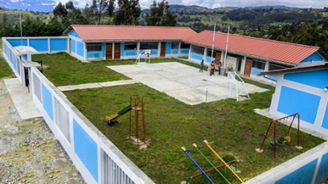
¿Qué es una edificación?
Ficha Unificada de Infraestructura Educativa - FUIE
Son aquellas construcciones fijas hechas con materiales resistentes y está constituida por uno o más ambientes con muros y/o techos en común, distribuidos en uno o mas pisos y cuyo destino es albergar actividades humanas. Todas las edificaciones deben registrarse independientemente del material estructural que tenga en su construcción.

Slide 16
Ficha Unificada de Infraestructura Educativa - FUIE
En términos generales:
Considere edificaciones los pabellones de aulas, pabellón administrativo, módulos de baño, caseta de seguridad, módulos prefabricados, auditorios, etc.
Considere además las construcciones aisladas como depósitos, almacén, caseta de baños, quioscos, siempre y cuando, se encuentren dentro del local o del terreno que ocupa el local educativo
El patio no se considera como edificación sino como un ambiente abierto y se investiga en el capitulo 600:CARACTERÍSTICAS DEL RESTO DE ESPACIOS EDUCATIVOS Y ESPACIOS ADMINISTRATIVOS EN EL LOCAL EDUCATIVO

Slide 17
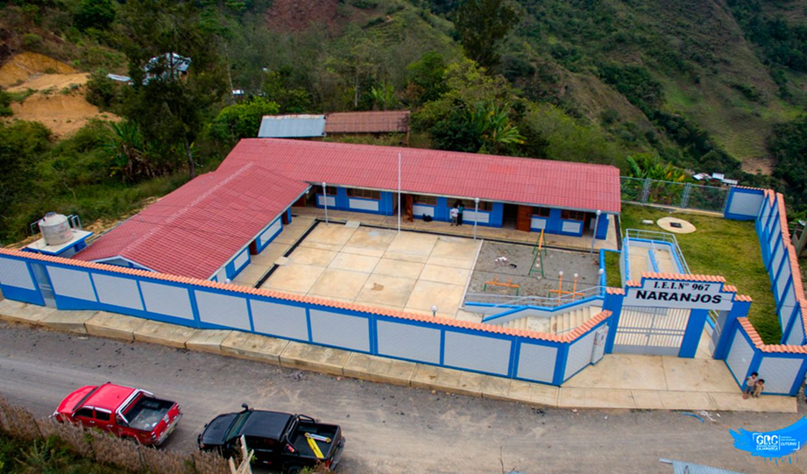
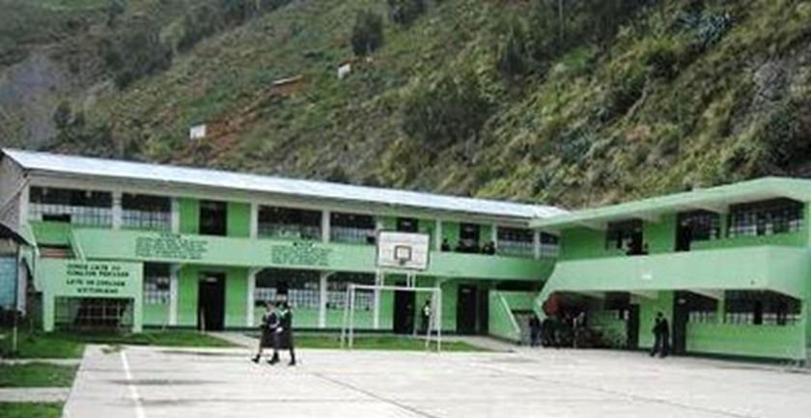
Ficha Unificada de Infraestructura Educativa - FUIE
La Institución Educativa Inicial “Los Naranjos” cuenta con 2 edificaciones de un piso cada una.
2
La Institución Educativa primaria cuenta con 2 edificaciones, cada una de ellas de dos pisos.
2

Slide 18
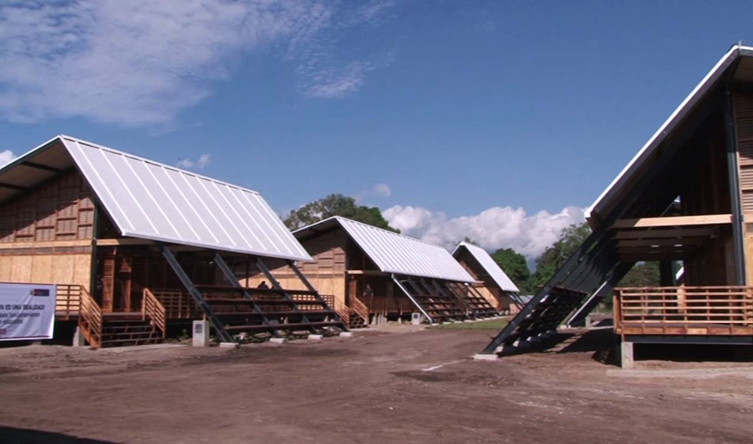
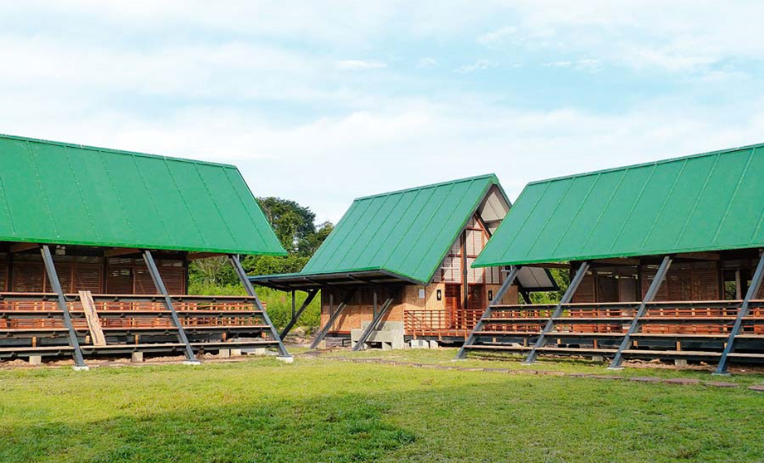
Ficha Unificada de Infraestructura Educativa - FUIE
El director informa que su Institución Educativa cuenta con 4 módulos prefabricados, cada uno de ellos constituye una edificación..
4
Para este caso la institución educativa cuenta con 3 módulos prefabricados, cada una de ellos de 1 piso.
3

Slide 19
Ficha Unificada de Infraestructura Educativa - FUIE
¿Cómo se codifican las edificaciones del local educativo en un plano de mano alzada?
E03
E02
E04
E01
Puerta principal

Slide 20
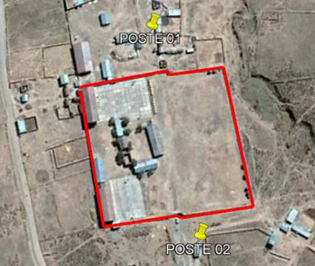
Área asignada del terreno
Ficha Unificada de Infraestructura Educativa - FUIE
Corresponde al área de terreno sobre el cual se encuentran emplazadas las edificaciones que comprenden el local educativo. Estará identificada como la suma de las superficies techadas y sin techar de uso exclusivo del local educativo.
Por ejemplo
6,400
00

Slide 21
Área construida
Ficha Unificada de Infraestructura Educativa - FUIE
Es la superficie de terreno en la que se ha construido la institución educativa incluye edificaciones como aulas y otros ambientes quioscos, sala de profesores, auditorios u otras construcciones pero no incluye jardines.
Si una edificación tiene de 2 a más pisos, debe sumar las áreas de cada piso. El resultado debe ser registrado en los casilleros correspondiente.
Para registrar esta información debe de hacer uso de los planos de construcción, acabados u otro que contenga los datos solicitados, de no contar con ello debe proceder a sumar todas las áreas techadas que cuenta el local educativo.

Slide 22
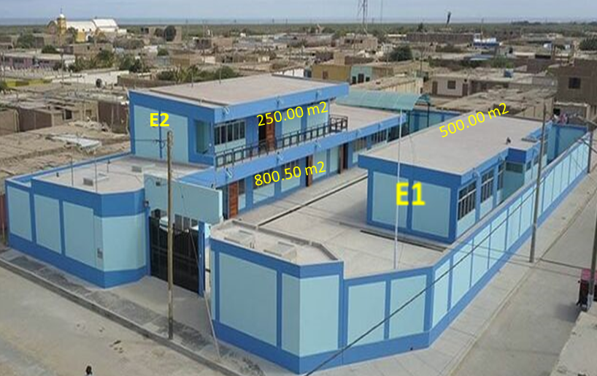
CASO 1
Ficha Unificada de Infraestructura Educativa - FUIE
La institución educativa Santa Rosa esta ubicada en una zona urbano marginal y cuenta con 2 edificaciones:
Edificación 1: tiene un piso con un área construida de 500.00 m2.
Edificación 2: tiene dos pisos; el primer piso con un área construida de 800.50 m2 y el piso dos de 250.00 m2.

Slide 23
Solución del caso 1
Ficha Unificada de Infraestructura Educativa - FUIE
Edificación 2
Edificación 1
250.00 m2
500.00 m2
800.50 m2
1550
50

Slide 24
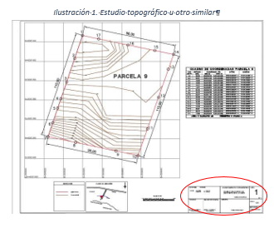
¿Qué es un estudio topográfico?
Ficha Unificada de Infraestructura Educativa - FUIE
Es un estudio técnico y descriptivo de un terreno, que muestra las características físicas. Para ello se realiza un conjunto de acciones sobre un terreno con equipos adecuados para obtener una representación gráfica o plano.
Levantamiento topográfico, consiste en un acopio de medidas efectuadas en el terreno para poder realizar, con posterioridad, su representación gráfica en un plano que refleje el mayor detalle y exactitud posible del terreno.
.

Slide 25
Verificación de áreas del levantamiento topográfico
Ficha Unificada de Infraestructura Educativa - FUIE

Slide 26
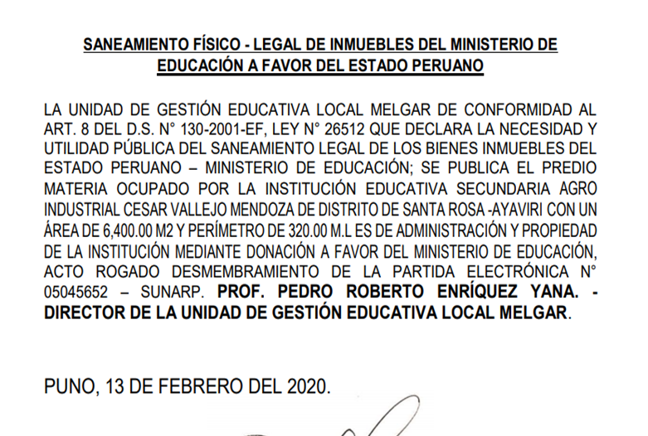
¿Qué es el saneamiento físico legal?
Ficha Unificada de Infraestructura Educativa - FUIE
Es el procedimiento por el cual se formaliza la propiedad del predio que ocupa el local educativo, hasta lograr su inscripción registral.
Existen en el marco jurídico leyes especiales que reglamentan dicho procedimiento tales como Ley N° 26512 “Declaran la necesidad y utilidad pública el saneamiento legal de los inmuebles de propiedad de los Sectores Educación y Transportes, Comunicaciones, Vivienda y Construcción”, y el Decreto Supremo N° 130-2001-EF, “Dictan medidas reglamentarias para cualquier entidad pública pueda realizar acciones de saneamiento técnico, legal y contable de inmuebles de propiedad estatal”.

Slide 27
Ficha Unificada de Infraestructura Educativa - FUIE

Slide 28
¿Qué entendemos por tramos?
Ficha Unificada de Infraestructura Educativa - FUIE
El tramo es una línea recta que une dos vértices de la poligonal perimétrica.

Slide 29
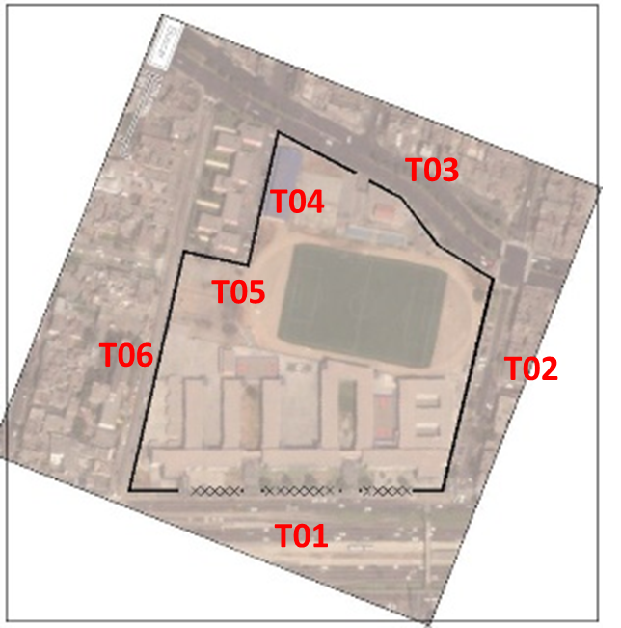
¿Cómo se codifican los tramos del local educativo en un plano de mano alzada?
Ficha Unificada de Infraestructura Educativa - FUIE
Imagen 2
Imagen 1
T03
T02
T04
T01

Slide 30
¿Qué es un trayecto?
Ficha Unificada de Infraestructura Educativa - FUIE
Un trayecto es el recorrido que se realiza haciendo uso de un mismo medio de transporte y un mismo tipo de vía desde un punto a otro.
Tenga en cuenta que:
Existen trayectos que se realiza caminando desde un punto a otro en estos casos se consideran como trayecto siempre que el tiempo de desplazamiento sea de 15 minutos a más.

Slide 31
Ficha Unificada de Infraestructura Educativa - FUIE
Caso 1:
El director declara que se transporta de la UGEL al local educativo haciendo uso de su moto lineal vía carretera asfaltada en un tiempo de 30 minutos.
1 trayecto
1
30
01
Local educativo

Slide 32
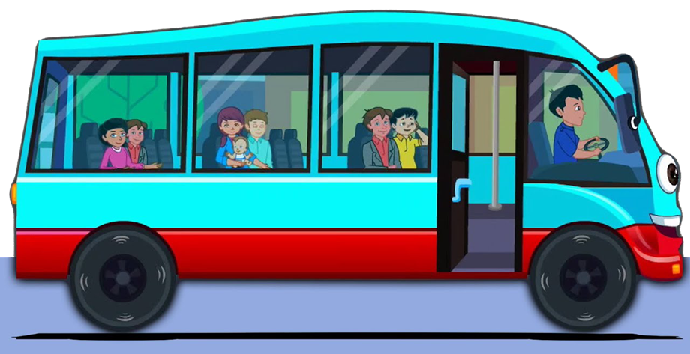
Ficha Unificada de Infraestructura Educativa - FUIE
Caso 2:
El director declara que se transporta de la UGEL al local educativo yendo en combi por vía asfaltada en 30 minutos, luego del paradero camina durante 20 minutos por vía asfaltada al local educativo.
2 trayectos
2
30
01
20
04
Local educativo

Slide 33
Ficha Unificada de Infraestructura Educativa - FUIE
Caso 3:
El director declara que para llegar al local educativo hace uso de un camión por vía asfaltada y demora 3 horas en este trayecto y luego camina 5 minutos. Este servicio de traslado solo es de una vez por semana.
1 trayecto
1
3
01
Local educativo

Slide 34
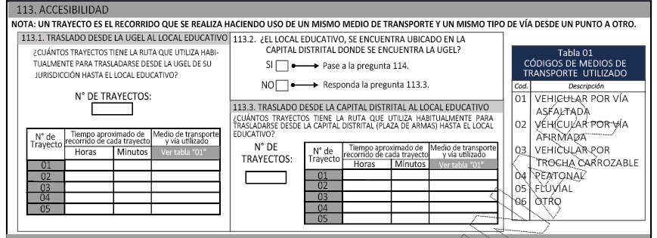
Ficha Unificada de Infraestructura Educativa - FUIE
ACCESIBILIDAD

Slide 35
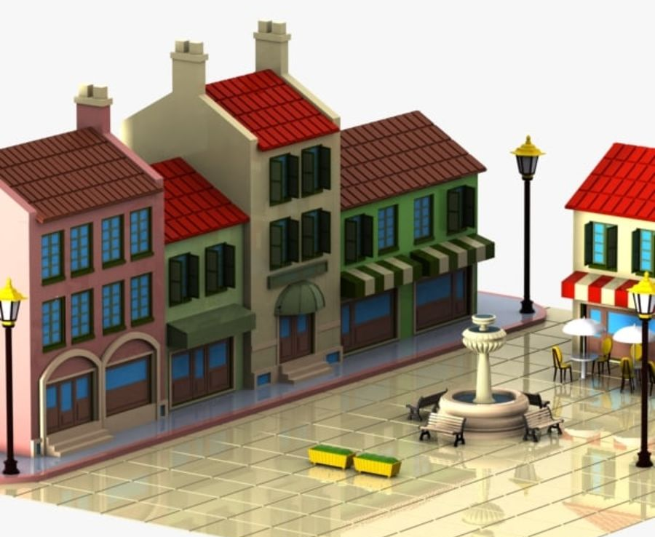
Ficha Unificada de Infraestructura Educativa - FUIE
Ejemplo 4:
El director declara que camina desde la plaza de armas de la capital distrital hacia el embarcadero en un tiempo de 15 minutos luego toma un pequepeque vía fluvial llegando al local educativo en un tiempo de 1:30 minutos.
Embarcadero
2
15
04
1
30
05
2 trayectos
Local educativo

Slide 36
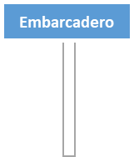
Ficha Unificada de Infraestructura Educativa - FUIE
Ejemplo 5:
El director declara que utiliza habitualmente para trasladarse desde la capital distrital una auto colectivo por una vía asfaltada en un tiempo de 30 minutos y luego toma una mototaxi que lo lleva hasta el local educativo en un tiempo de 15 minutos.
2 trayectos
2
30
01
15
04
Local educativo

Slide 37
Ficha Unificada de Infraestructura Educativa - FUIE
CAPÍTULO 200
Servicios Básicos en el Centro Poblado y en el Local Educativo

Slide 38
Servicios básicos en el centro poblado
Ficha Unificada de Infraestructura Educativa - FUIE

Slide 39
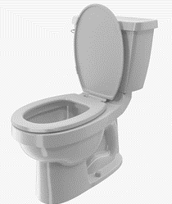
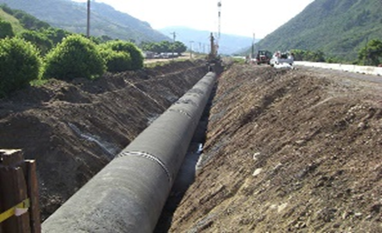
Servicios básicos del local educativo
Ficha Unificada de Infraestructura Educativa - FUIE
Los servicios básicos representan los componentes esenciales para una vida saludable y para un buen desarrollo de actividades educativas.

Slide 40
Abastecimiento de agua
Ficha Unificada de Infraestructura Educativa - FUIE
El abastecimiento de agua es por “Red pública“ cuando:
El agua llega al local escolar a través de un sistema de tuberías ubicadas en el subsuelo de la vía pública, y procede de una empresa prestadora de servicios.
El local educativo posee un medidor, con un número de suministro que mide el consumo y a fin de mes se paga un recibo por dicho consumo.
El agua potable recibe un tratamiento mediante una serie de procesos encadenados que dependen de la característica del agua.
Si elije Red Pública, deberá ingresar el nombre de la empresa proveedora del servicio de agua potable y el número de suministro.
Si tuviese 2 suministros de agua potable registre los 2 suministros.

Slide 41
¿Cuándo no se debe considerar abastecimiento de agua por “Red pública”?
Ficha Unificada de Infraestructura Educativa - FUIE
El agua del local educativo procede de un río, acequia, manantial o puquial y llega a través de un sistema de tuberías instalado por la comunidad educativa y abastece solo al local educativo.
El agua del local educativo procede de un reservorio de agua de lluvia y llega a través de un sistema de tuberías instalado por la comunidad educativa y abastece solo al local educativo.
El agua del local educativo procede de un pozo ubicado fuera del local educativo y llega a través de un sistema de tuberías.

Slide 42
Ficha Unificada de Infraestructura Educativa - FUIE
Tener en cuenta que:
Si el local educativo se abastece de agua entubada debe realizar las averiguaciones necesarias para determinar la procedencia del agua y, según sea el caso, indique la alternativa correspondiente (red pública u otra forma de abastecimiento).

Slide 43
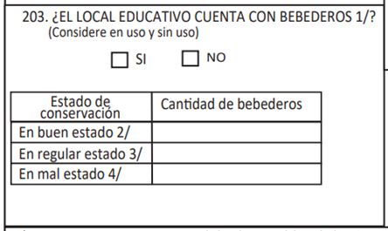
¿Qué son los bebederos?
Ficha Unificada de Infraestructura Educativa - FUIE
Red pública (Agua potable)
Si respondió Red pública debe responder la pregunta 203.
Son aparatos sanitarios que suministran agua potable y puede ser instalado en cualquier tipo de espacio.
Son muy beneficiosos para los estudiantes ya que pueden tener un fácil y rápido acceso al agua potable.

Slide 44
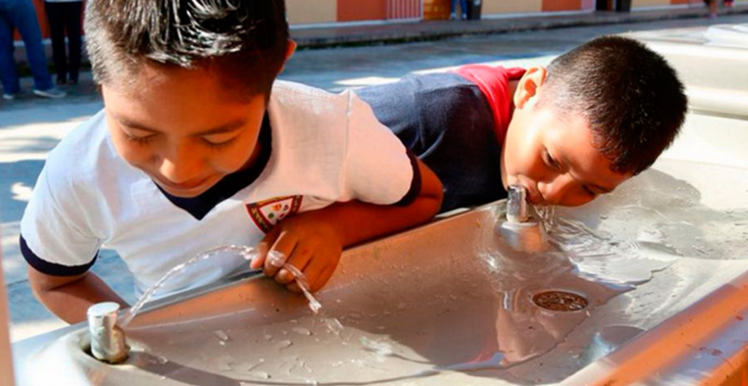
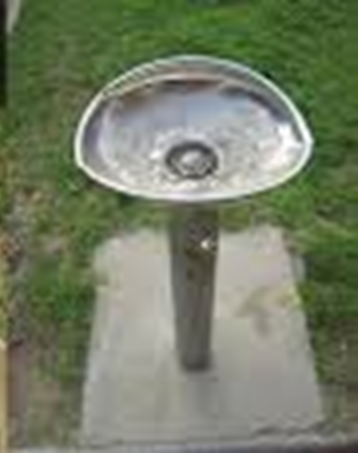
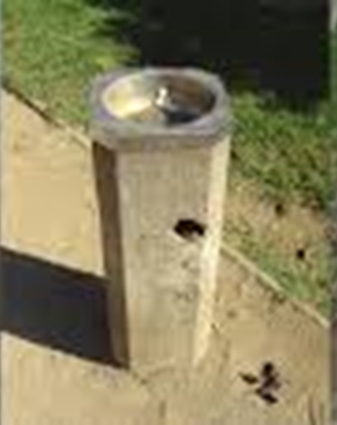
Ficha Unificada de Infraestructura Educativa - FUIE
Estado de conservación de los bebederos
Se encuentra operativo y en buen estado.
Presenta roturas expuestas en la cañería, el caño roto y el sistema de purificación se encuentra inoperativo
Presenta goteo irregular, el pedestal presenta rajaduras o huecos y se encuentran operativo

Slide 45
Abastecimiento de agua que usa el local educativo Red pública (Agua potable)
Ficha Unificada de Infraestructura Educativa - FUIE
Si respondió Red pública también debe responder la pregunta 204, 205 y 206.

Slide 46
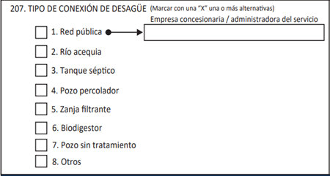
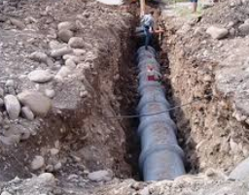
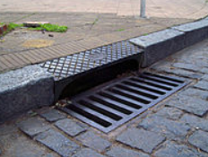
Servicio de desagüe Desemboca en una red pública de desagüe
Ficha Unificada de Infraestructura Educativa - FUIE
Sistema de estructuras, conductos y tuberías empleadas para la evacuación y transporte de aguas residuales, cloacales o servidas, o aguas de lluvia, desde diferentes puntos donde las reciben hasta el sitio de tratamiento u otro punto de descarga.
Si elije Red Pública, deberá ingresar el nombre de la empresa concesionaria o administradora del servicio de desagüe.

Slide 47
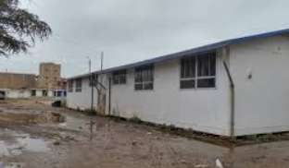
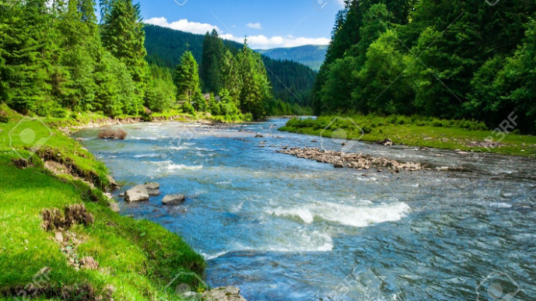
Servicio de desagüe Desemboca en un río, acequia o canal.
Ficha Unificada de Infraestructura Educativa - FUIE
Las aguas servidas desembocan en un río, acequia o canal.
Local Educativo
Río
Aguas servidas

Slide 48
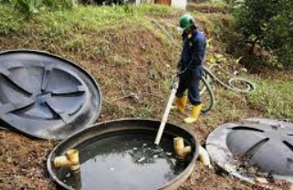
Servicio de desagüe Utiliza pozo séptico/tanque séptico (cal, ceniza y otro)
Ficha Unificada de Infraestructura Educativa - FUIE
Es un tanque de concreto armado que permite recolectar el 100% de las aguas residuales que provienen del local educativo. En ella la parte sólida de las aguas servidas es separada por un proceso de sedimentación llamado “PROCESO SÉPTICO”, se estabiliza la materia orgánica de esta para transformarla en barro inofensivo. Debe de tener mantenimiento periódico.

Slide 49
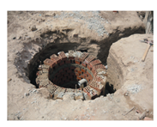
Servicio de desagüe Utiliza pozo percolador (Sin tratamiento alguno)
Ficha Unificada de Infraestructura Educativa - FUIE
Consiste en una excavación profunda con diámetro adecuado realizada en el suelo para depositar las aguas residuales provenientes del tanque biodigestor o tanque séptico, y para su consiguiente infiltración en el suelo permeable.

Slide 50
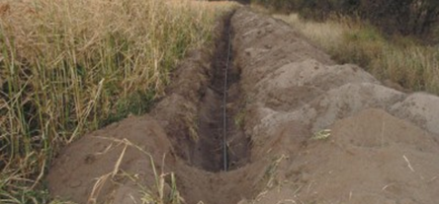
Servicio de desagüe Utiliza zanja filtrante
Ficha Unificada de Infraestructura Educativa - FUIE
Son zanjas de poca profundidad (< 1 m) y anchura (0,4-0,8 m), excavadas en el terreno, que recogen y distribuyen las aguas residuales pretratadas (Tanque séptico o biodigestor), a través de una tubería de drenaje, colocada sobre un lecho de arena y cubierta de grava.

Slide 51
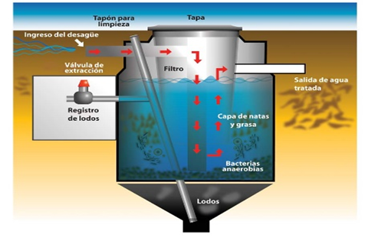
Servicio de desagüe Utiliza zanja filtrante
Ficha Unificada de Infraestructura Educativa - FUIE
Según la RM N° 192-2018-VIVIENDA, lo define como “Tanque séptico mejorado”.
Un tanque séptico mejorado es un tanque de material prefabricado resistente, liviano e impermeable del tipo biodigestor y tiene la misma función de un tanque séptico. Se utiliza cuando la IE no cuenta con conexión a desagüe a la red pública.

Slide 52
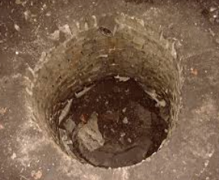
Servicio de desagüe Utiliza pozo sin tratamiento alguno
Ficha Unificada de Infraestructura Educativa - FUIE
Es un pozo o fosa excavado en el suelo, que recibe las aguas servidas que provienen del local educativo. Las aguas son almacenadas en el pozo sin ningún tratamiento.

Slide 53
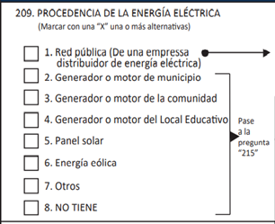
Energía eléctrica que usa el local educativo Red pública
Ficha Unificada de Infraestructura Educativa - FUIE
Características de una Red Pública (De una empresa distribuidora de energía eléctrica)
Posee una red de transmisión de energía eléctrica.
El local educativo posee un medidor, con un número de suministro de energía eléctrica, Se utiliza para medir el consumo de energía eléctrica.
A fin de mes paga un recibo por el consumo de energía eléctrica.
La energía eléctrica es distribuida por una empresa generadora y distribuidora.
Si elije Red Pública, deberá ingresar el nombre de la empresa proveedora de energía eléctrica y el número de suministro.
Si tuviese 2 suministros de energía eléctrica registre los 2 suministros.

Slide 54
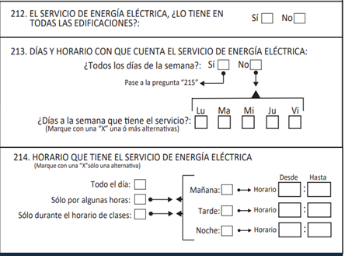
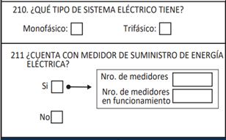
Servicio de energía eléctrica que usa el local educativo Red pública
Ficha Unificada de Infraestructura Educativa - FUIE
Si respondió red pública debe responder la pregunta 210, 211, 212, 213 y 214.

Slide 55
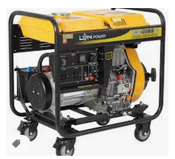
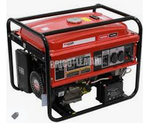
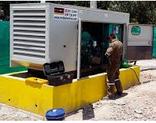
Energía eléctrica que usa el local educativo Generador o motor
Ficha Unificada de Infraestructura Educativa - FUIE
Un generador es una máquina eléctrica rotativa que transforma energía mecánica en energía eléctrica.
Ejemplo: Un grupo electrógeno
● Generador o motor del municipio:
Cuándo es propiedad del municipio.
● Generador o motor de la comunidad:
Cuándo es propiedad de la comunidad.
● Generador o motor del Local Educativo:
Cuándo es propiedad de la I.E.

Slide 56
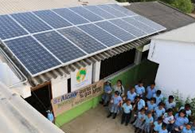
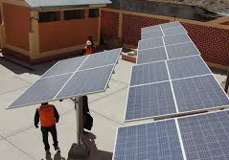
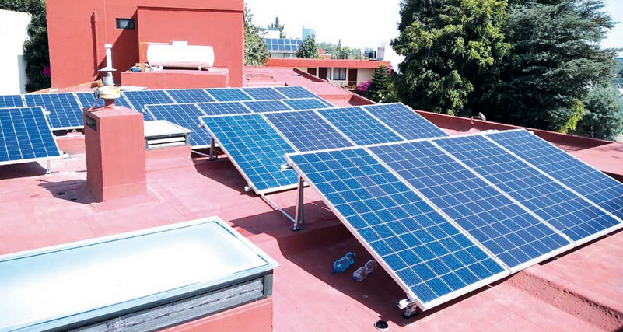
Energía eléctrica que usa el local educativo Panel solar
Ficha Unificada de Infraestructura Educativa - FUIE
Un panel solar es un dispositivo (tipo panel) que aprovecha la energía del sol para generar electricidad.

Slide 57
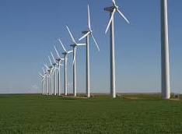
Energía eléctrica que usa el local educativo Energía eólica
Ficha Unificada de Infraestructura Educativa - FUIE
La energía eólica es la energía obtenida del viento. Consiste en convertir las energía que produce el movimiento de las palas de un aerogenerador impulsadas por el viento en energía eléctrica. Sigue siendo la tecnología más eficiente para producir energía de forma segura y ambientalmente sostenible.

Slide 58
Servicio de internet en el local educativo
Ficha Unificada de Infraestructura Educativa - FUIE
Considere el acceso al servicio de internet independientemente de la empresa, organismo o persona, pública o privada que lo proporciona y de quien financia el pago.
El acceso al servicio de internet en el local educativo puede ser a través de la red alámbrica o inalámbrica (wifi).
Tener en cuenta que:
El servicio adquirido a través de módem personal del director, personal, etc. NO debe ser considerado.

Slide 59
Caso 1:
El director indica que el centro poblado no cuenta con servicio de internet por estar ubicado en zona de frontera, y que él con la colaboración de todos los padres de familia pagan el servicio de internet de ecuador por que este local educativo colinda con ese país.
Caso 2:
El director indica que la institución educativa accede a este servicio de internet a través de un pago mensual que le hace a un señor que tiene instalado una antena parabólica de internet en su vivienda.
En ambos casos el local educativo cuenta con servicio de internet

Slide 60
Servicio de internet en el local educativo
Ficha Unificada de Infraestructura Educativa - FUIE
¿Qué es el cuarto de carga o módulo de conectividad?
Es el ambiente que funciona como el centro de recepción, administración, custodia, almacenamiento y mantenimiento de los equipos, así como el monitoreo de la información para todo el local educativo.
Se encuentra en una ubicación anexa al Aula de Innovación Pedagógica y cuenta con el servidor general.
Cuarto de carga

Slide 61
Ficha Unificada de Infraestructura Educativa - FUIE
CAPÍTULO 300
Información del Cerco Perimétrico en el Local Educativo

Slide 62
¿Qué entendemos por cerco perimétrico?
Ficha Unificada de Infraestructura Educativa - FUIE
El cerco perimétrico está constituido por los elementos de protección y/o seguridad dispuestos en el perímetro del local educativo.

Slide 63
Estado de conservación del cerco perimétrico
Ficha Unificada de Infraestructura Educativa - FUIE
Presenta fisuras que pueden subsanarse con una reparación.
Presenta aberturas profundas necesita sustitución
El cerco perimétrico no presenta daño

Slide 64
¿Qué entendemos por muros de contención?
Ficha Unificada de Infraestructura Educativa - FUIE
El muro de contención es una estructura rígida que previene el desborde del material que contiene.

Slide 65
Sistema estructural del muro de contención
Ficha Unificada de Infraestructura Educativa - FUIE
Muro de concreto
Mampostería de piedra.
Muros de gravedad gaviones flexibles

Slide 66
Ficha Unificada de Infraestructura Educativa - FUIE

Slide 67
Ficha Unificada de Infraestructura Educativa - FUIE

Slide 68
Ficha Unificada de Infraestructura Educativa - FUIE
CAPÍTULO 400
Información Específica por edificación en el Local Educativo

Slide 69
Ficha Unificada de Infraestructura Educativa - FUIE

Slide 70
Ficha Unificada de Infraestructura Educativa - FUIE

Slide 71
Ficha Unificada de Infraestructura Educativa - FUIE
CAPÍTULO 500
Características de las Aulas o Espacios Acondicionados como Aulas

Slide 72
¿Qué son las aulas?
Ficha Unificada de Infraestructura Educativa - FUIE
Es el espacio de interacciones dinámicas en donde docentes, estudiantes y demás sujetos interactúan en el proceso de aprendizaje desarrollando las dinámicas pedagógicas.

Slide 73
Ejemplo 1:
Ficha Unificada de Infraestructura Educativa - FUIE
En la imagen podemos apreciar que existen 3 edificaciones prefabricadas.
3 aulas de primaria que funcionan en el turno mañana y 2 aulas en el turno tarde, es decir se comparten 2 aulas, todas ellas no cuentan con señales de seguridad y están en uso. Además se aprecia que el local educativo no tiene cerco perimétrico ni puerta principal y todos sus ambientes miden 5 m de largo y 3m de ancho.
E03
E01
2 aulas
E02
1 aula
Dirección

Slide 74
A continuación vamos a registrar la información que se presenta en el ejemplo 1.
Ficha Unificada de Infraestructura Educativa - FUIE
Datos:
Edificación 1: 1 aula
Edificación 2: dirección
Edificación 3: 2 aulas
Las aulas no cuentan con señales de seguridad.
Miden 5x3
3
3
E01
1
X
SI
NO
5
3
NO
E03
1
X
SI
NO
5
3
NO
E03
1
X
SI
NO
5
3
NO
NO SE REGISTRA INFORMACIÓN DE ESTE AMBIENTE EN ESTE CAPITULO

Slide 75
Ejemplo 2:
Ficha Unificada de Infraestructura Educativa - FUIE
El director de la IE de primaria Las Palmas indica que tiene 2 edificaciones: La edificación 1 tiene 2 pisos en el primer piso está la dirección, 1 sala de profesores, 1 laboratorio; en el segundo piso 3 aulas. La edificación 2 es de un piso en donde funcionan 3 aulas. Todos los ambientes son de 8 metros de largo y 5 de ancho y además cuentan con señales de seguridad.
E01
E02

Slide 76
Resolvamos el ejemplo 2.
Ficha Unificada de Infraestructura Educativa - FUIE
Datos:
Edificación 1: 3 aulas
1 dirección
1 sala de
profesores
1laboratorio
Edificación 2: 3 aulas
Medidas de los ambientes: 8x5m
6
6
E01
2
X
SI
SI
8
5
SI
E01
2
X
SI
SI
8
5
SI
E01
2
X
SI
SI
8
5
E02
SI
SI
1
X
SI
8
5
SI
E02
1
X
SI
SI
8
5
SI
E02
1
X
SI
SI
8
5
SI

Slide 77
Ficha Unificada de Infraestructura Educativa - FUIE

Slide 78
Ficha Unificada de Infraestructura Educativa - FUIE
AULA DE CLASE REGULAR: Es aquella en la que los estudiantes permanecen la mayor parte del tiempo de la jornada escolar, y son los docentes los que se desplazan de una a otra aula según el horario de clases.
AULA FUNCIONAL: Es aquella que recibe a estudiantes de diferentes edades/grados/ciclos y secciones a lo largo de la jornada escolar, debido a que se encuentra acondicionada para el desarrollo de determinada área/asignatura o materia de estudio; siendo los estudiantes los que se desplazan de una a otra aula según el horario de clases.

Slide 79
Ficha Unificada de Infraestructura Educativa - FUIE
CAPÍTULO 600
Características del resto de los espacios educativos y administrativos

Slide 80
Ficha Unificada de Infraestructura Educativa - FUIE

Slide 81
Ficha Unificada de Infraestructura Educativa - FUIE

Slide 82
Ficha Unificada de Infraestructura Educativa - FUIE
CAPÍTULO 700
Características de los espacios usados como servicios higiénicos en el local educativo

Slide 83
Ficha Unificada de Infraestructura Educativa - FUIE

Slide 84
Ficha Unificada de Infraestructura Educativa - FUIE
Caso 1:
El director de la IE primaria manifiesta que el local educativo tiene 3 SS.HH:
Un servicio higiénico para el personal administrativo femenino, que se encuentra ubicado en la edificación 01 de un piso, usado por los docentes y administrativos del colegio, consta de dos inodoros de adultos, dos lavamanos individuales, todos en buen estado. Los dos inodoros cuentan con función de descarga.
En la edificación 02, de dos pisos, se ubican dos servicios higiénicos. En el primer piso se encuentra el servicio higiénico de los estudiantes varones que también es usado por los docentes; tiene 4 urinarios en buen estado, 4 lavamanos individuales, dos de ellos en mal estado. De los 4 urinarios solo tres cumplen con la función de descarga.
En el segundo piso hay un servicio higiénicos para estudiantes mujeres, las docentes también lo usan. Tienen 6 inodoros (2 están en regular estado el resto en buenas condiciones) todos tienen función de descarga. Tiene seis lavamanos corridos de los cuales uno tiene el caño roto y no funciona.
El local educativo no tiene inodoros para personas con discapacidad.

Slide 85
Ficha Unificada de Infraestructura Educativa - FUIE
3
1
1
02
04
SS.HH PERSONAL ADM.
X
NO
02
2
1
01
SS.HH ESTUDIANTES
X
NO
03
01
2
01
03
02
2
SS.HH ESTUDIANTES
X
NO
2
2
2
2
2
2
4
4
4
4
2
2
3
6
6
4
2
6
6
5

Slide 86
Ficha Unificada de Infraestructura Educativa - FUIE
CAPÍTULO 800
Estados de los Recursos Tecnológicos y Equipamiento en el local educativo

Slide 87
¿Qué son los recursos tecnológicos?
Ficha Unificada de Infraestructura Educativa - FUIE
Son aquellos medios tecnológicos que se utilizan para lograr un proceso de enseñanza y aprendizaje significativo en los estudiantes.

Slide 88
Recomendaciones para el correcto registro
Ficha Unificada de Infraestructura Educativa - FUIE
Todos los recursos tecnológicos que tenga el local educativo, operativos e inoperativos DEBEN REGISTRARSE.
Considere que los recursos tecnológicos se encuentran “Operativos en buen estado”, cuando los recursos tecnológicos funcionen sin ningún desperfecto aunque no estén en uso.
Considere “Operativos necesitan reparación”, cuando los recursos tecnológicos funcionen a pesar de encontrarse con desperfectos, como por ejemplo: se cuelgan, se apagan, falla en el grabado de archivos, etc.
La antigüedad de los recursos debe considerarse a partir de la recepción de estos en la institución educativa.
Los datos a consignar en esta pregunta se encuentra en los documentos como el registro físico, pecosa o inventario que se tiene en el local educativo.

Slide 89
Estado de Otros dispositivos
Ficha Unificada de Infraestructura Educativa - FUIE

Slide 90
¿Qué son los equipos de interconexión?
Ficha Unificada de Infraestructura Educativa - FUIE
Son los dispositivos que centralizan todo el cableado de una red.
De cada equipo informático sale un cable que se conecta a uno de ellos, por tanto como mínimo tienen que tener tantos puntos de conexión o puertos como equipos se quieran conectar a la red.

Slide 91
¿Qué son los equipos de protección de energía?
Ficha Unificada de Infraestructura Educativa - FUIE
Son dispositivos eléctricos que se encargan de descontinuar la energía en circunstancias anormales del funcionamiento de las instalaciones. Estos dispositivos velan por la seguridad de la instalación eléctrica haciendo el proceso de distribución y uso de la energía eléctrica de forma segura.
UPS
Estabilizador
Es un dispositivo que permite tener flujo de energía eléctrica mediante baterías, cuando el suministro eléctrico falla.
Es un equipo electrónico capaz de corregir la variación de la tensión de energía, ofreciendo seguridad y estabilidad.

Slide 92
Estado de equipos de interconexión y protección
Ficha Unificada de Infraestructura Educativa - FUIE
El director informa que cuenta con un modem (4 puertos) y un router (12 puertos), que fueron adquiridos hace 4 años, se encuentran funcionando sin ningún problema. También tiene un estabilizador de corriente que presenta fallas pero funciona, fue adquirido hace 7 años.
1
1
1
1
1
1
1
1
1
1
1
1
1
1

Slide 93
Muchas gracias

